Slide 1
Наши таланты
Владислав Грибов
Как сделать яичницу
Степан Ночевник
Как плавать под водой

Slide 2
Сначала надо взять 2-7 яиц и нож (или ложку) и разбить яйца.

Slide 3
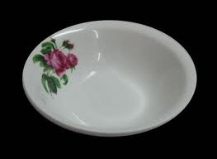
Вылить их в глубокую тарелку.

Slide 4
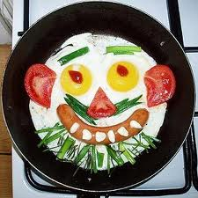
Пожарьте и готово

Slide 5
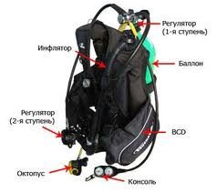
Соберите скубу

Slide 6
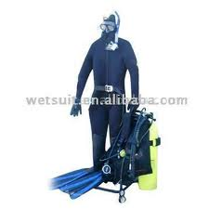
Наденьте гидрокостюм и скубу

Slide 7
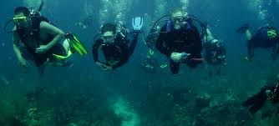
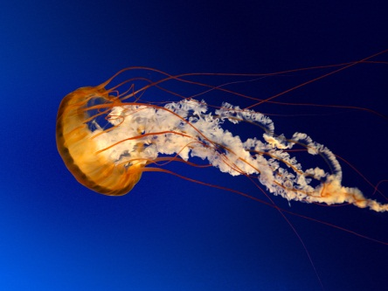
И нырните

